Slide 1
Прогноз погодних умов південного регіону на весняний період 2026
Федорчук Михайло Іванович
доктор сільськогосподарських наук, професор, завідувач кафедри ґрунтознавства та агрохімії МНАУ
моб. 0958628640

Slide 2
Середньорічна кількість опадів та температур (1882-2015рр).
У 2024 році середньорічна температура повітря склала а 13,6℃, що є абсолютним рекордом за всі роки спостереження і це на 0,9℃ вище за 2023р. Це вже четвертий рік з середньорічними температурами вище 12 ℃. (2019–12,2; 2020-12,5; 2023 – 12,7).

Slide 3
Динаміка зміни середньомісячної температури повітря у січні та липні за даними агрометеорологічної станції Херсон (1882-2015 рр.)
За останні 8 років з 2016 по 2023 рік середня температура січня становить -0,8°С, що на 1,1°С вище чим попередній період, а середня температура липня становить 24.2°С, що на 0,1°С нижче чим попередній період та на 0,4 °С нижче ніж було 130 років тому.

Slide 4
Річна сума позитивних та ефективних температур за 2015-2024 роки по агрометеорологічній станції Херсон.
Рік | Річна сума позитивних температур |  |  |  | Річна сума ефективних температур
 | Вище 0° | Вище +5° | Вище +10° | Вище +15° | Вище +5° | Вище +10° | Вище +15°
2015 | 4408 | 4176 | 3458 | 3228 | 2872 | 1788 | 979
2016 | 4345 | 4178 | 3710 | 2924 | 2910 | 1822 | 966
2017 | 4507 | 4275 | 3625 | 3262 | 2956 | 1826 | 1016
2018 | 4419/+5% | 4326 | 4194 | 3420/+16% | 3191 | 2102 | 1127/+26%
2019 | 4544 | 4299 | 3889 | 2924 | 3017 | 1868 | 989
2020 | 4607 | 4355 | 3904 | 3126 | 3110 | 1895 | 1010
2021 | 4228 | 4025 | 3415 | 2824 | 2756 | 1643 | 899
2022* | 3990 | 3883 | 3609 | 3038 | 2765 | 1710 | 909
2023 | 4687 | 4379 | 4044 | 3201 | 3112 | 1930 | 1012
2024 | 5015/+19% | 4843 | 4295 | 4097/+38% | 3440 | 2267 | 1327+48%
Багаторічна норма 1991-2020 | 4200 | 3992 | 3591 | 2950 | 2826 | 1728 | 893

Slide 5
Річна кількість опадів Харків, Київ, Херсон 1896-2020рр.

Slide 6
Характеристики періодів вирощування сільськогосподарських культур з урахуванням кліматичних характеристик
комфортний період

Slide 7
Часткова доля агрометеорологічних сезонів року
Наведена в діаграмах інформація свідчить про те, що зимовий період зменшується за рахунок весняно-літнього періоду, а осінній період залишається практично без змін

Slide 8
Часткова доля агрометеорологічних сезонів року 2022 -2024 роки
Такі випадки з відсутністю стійкого переходу середньої температури повітря через 0° відмічались у 2006-2007, 2019-2020 та 2022-2023 рр.

Slide 9
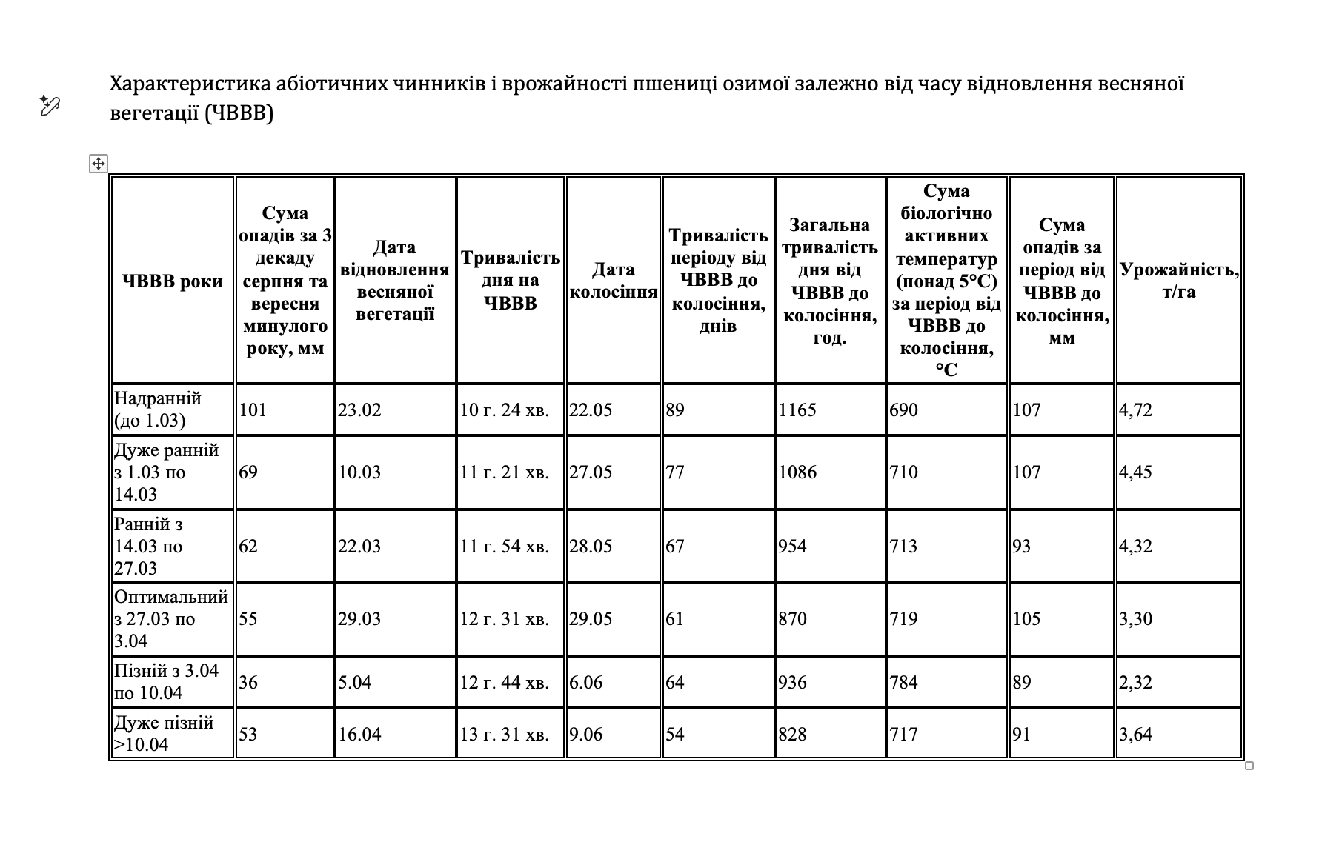

Slide 10
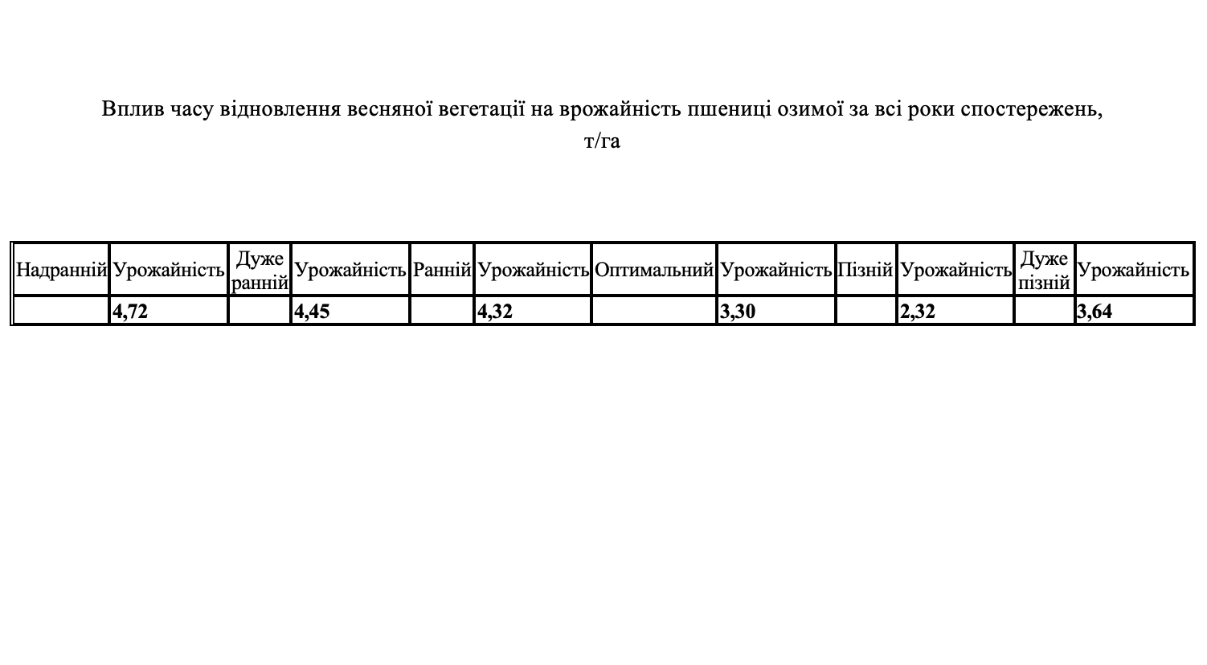

Slide 11
Динаміка очікуваних річних сум опадів та середньої за рік температури повітря. Кліматичний сценарій RCP4.5 (representative concentration trajectories)

